Slide 1



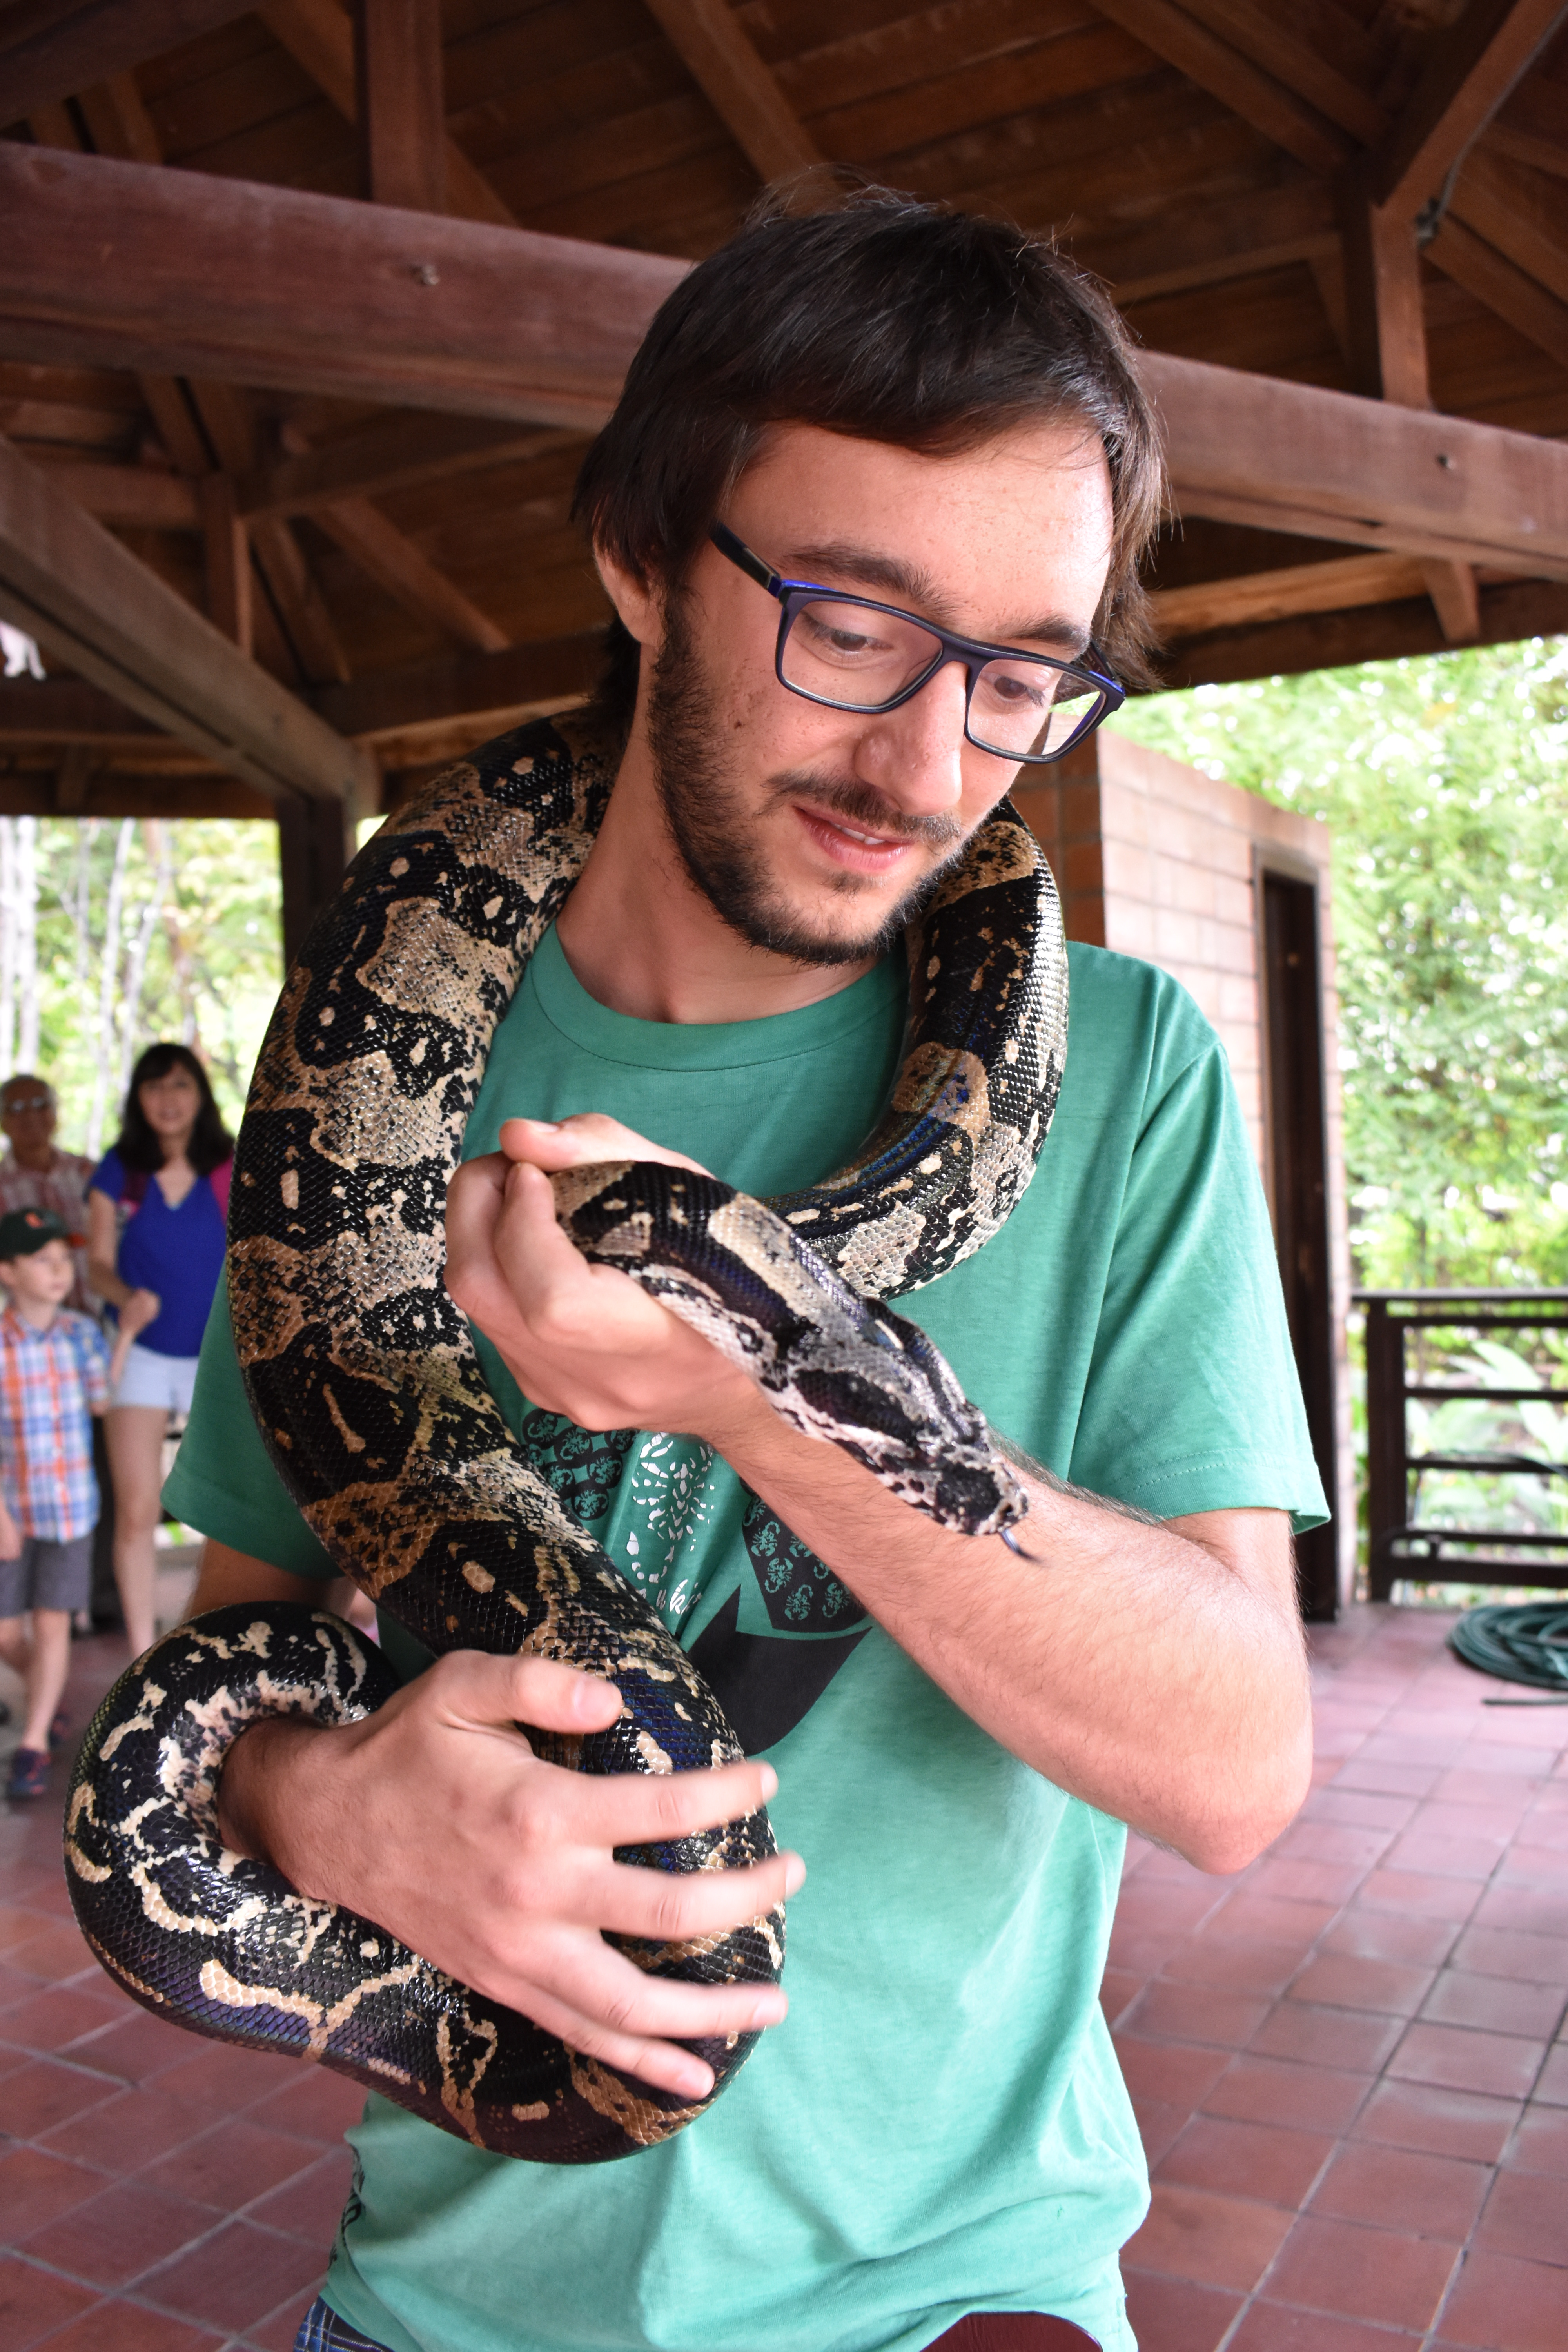
Master Biologie
Promotion 2017 – Alexandre Yersin
Stage M1: Institut des Sciences de l'Evolution de Montpellier François Rousset
Coopération / Evolution / Modélisation
Stages M2 : Laboratoire de Biométrie de Biologie Evolutive
Nicolas Lartillot Adaptation inter et intra espèces
Photo étudiant
Latrille Thibault
Occupation actuelle : Doctorat au LBBE
Il parait qu’on peut prendre une césure pendant la thèse….

